Slide 1
Eritmalar. Eritmada erigan moddaning massa ulushi, foiz, molyar konsentratsiyasi

Slide 2
Reja:
1
Eritmalar
2
Eritmada erigan moddaning massa ulushi
3
Eritmalarning inson hayotidagi ahamiyati
4
Tuproqning suvli eritmasini tayyorlash

Slide 3
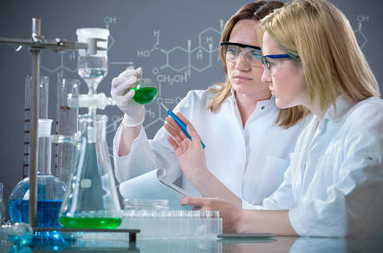
Eritma – erituvchi, erigan modda va ularning o‘zaro ta’sirlashuv mahsulotlaridan iborat bir jinsli tuzilmadir.
Eritmada modda molekula yoki atom o‘lchamlarida bo‘lgani uchun erituvchi molekulalari orasida taqsimlangan va tarqalgan bo‘ladi.

Slide 4
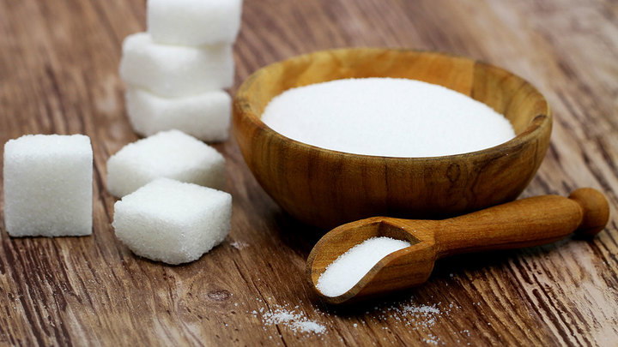
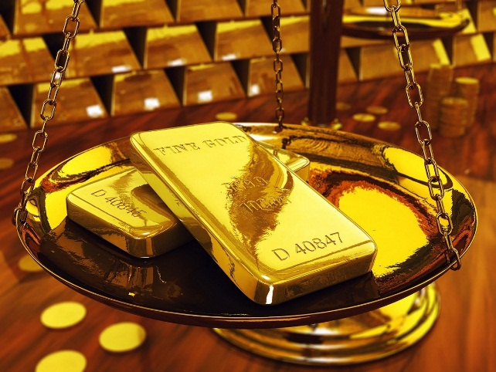
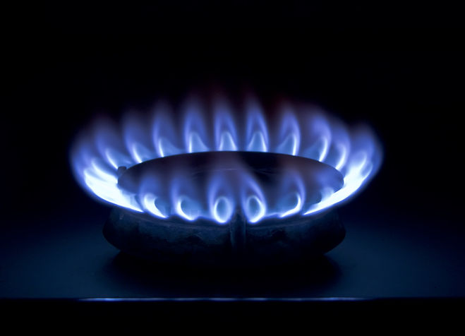
Bu eritma tiniq, filtrdan o‘tganda hech narsa qolmaydi. Bunday eritmalar haqiqiy eritmalar deb ataladi.
Eritmalar suyuq, qattiq, gazsimon bo‘ladi. Suyuq eritmalarga: tuz, qand, spirtning suvdagi eritmasi; qattiq eritmalarga: metallarning qotishmalari, tilla buyumlar, duralumin; gazsimon eritmalarga: havo yoki gazlarning boshqa aralashmalari misol bo‘ladi.
tuz
qand

Slide 5
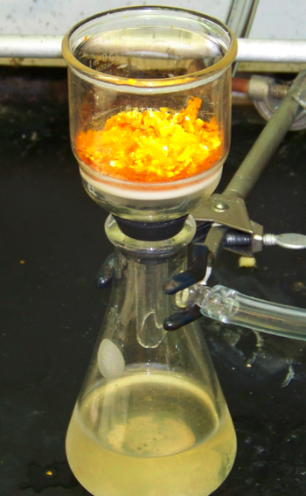
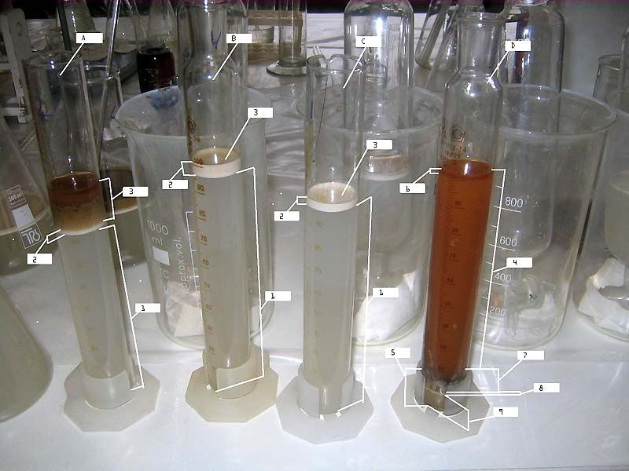
Eritmalar hosil bo‘lishida issiqlik yutilishi yoki chiqishi kuzatiladi. Eritmalar elektr tokini o‘tkazishi yoki yaxshi o‘tkazmasligi mumkin.
Eritmalar mexanik aralashmalarning ham, kimyoviy birikmalarning ham xossalariga ega bo‘ladi.

Slide 6
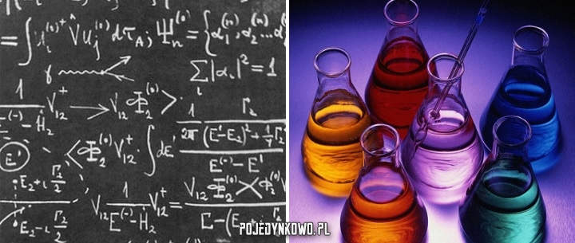
Eritmaning massasi, hajmi va zichligi asosidagi bog‘lanish quyidagi formulaga mos keladi. m = V ⋅ ρ. Bunda m – eritma massasi, V – eritmaning hajmi, ρ – eritmaning zichligi.

Slide 7
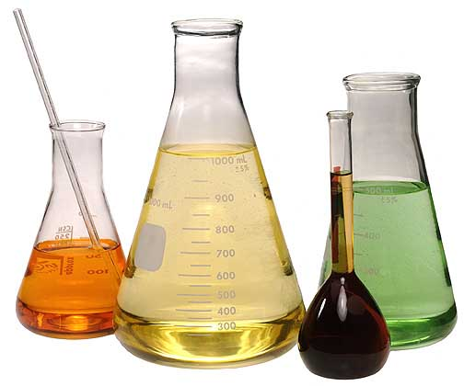
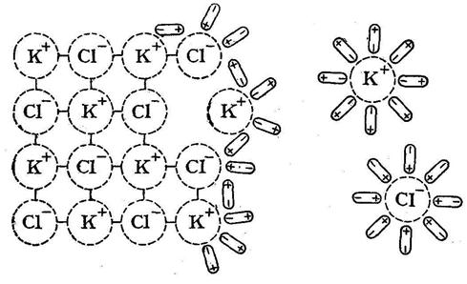
Eritmalar inson hayotida juda muhim ahamiyatga ega. Eritmalarning eng katta sinfi, albatta, suvli eritmalardir.

Slide 8
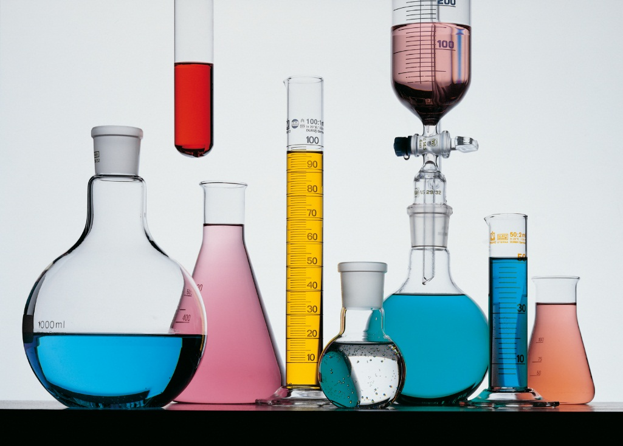
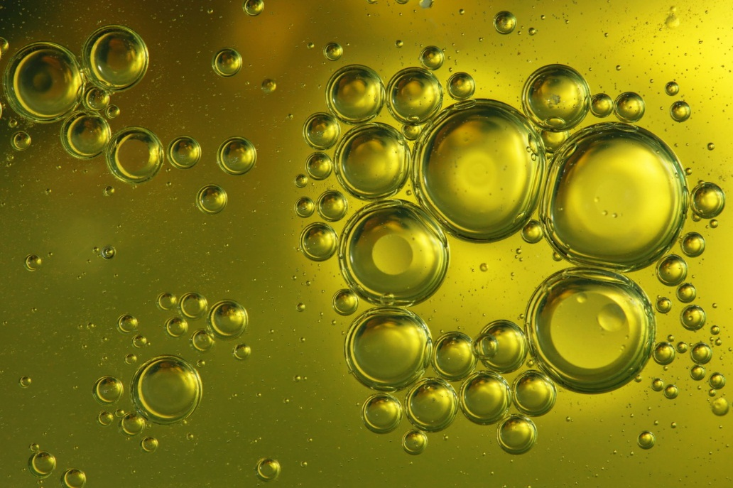
Tirik organizmlar hujayrasining asosiy komponenti suvli eritmalar bo‘lib, ular tiriklikni ta’minlovchi hayotiy jarayonlar borishi uchun muhit yoki bevosita ishtirokchi sifatida ahamiyatga ega.

Slide 9
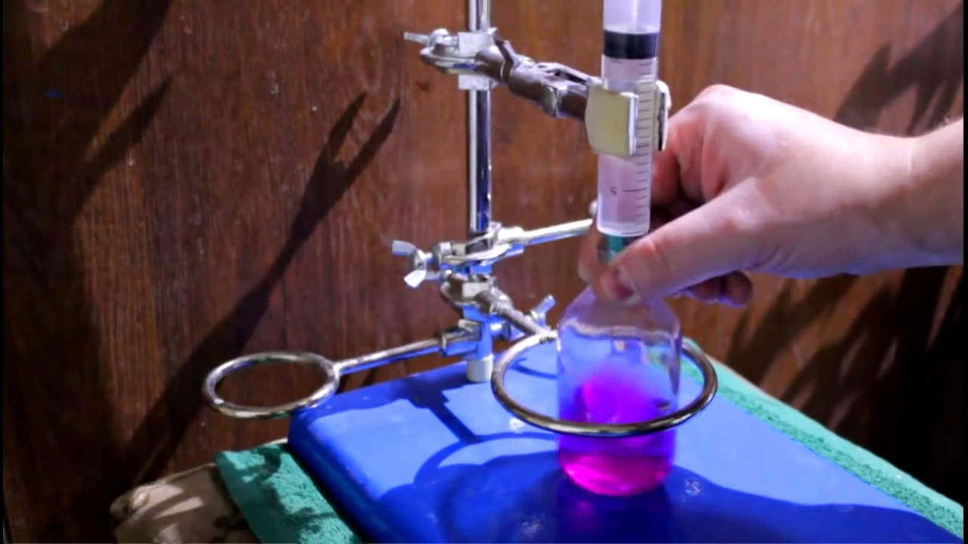
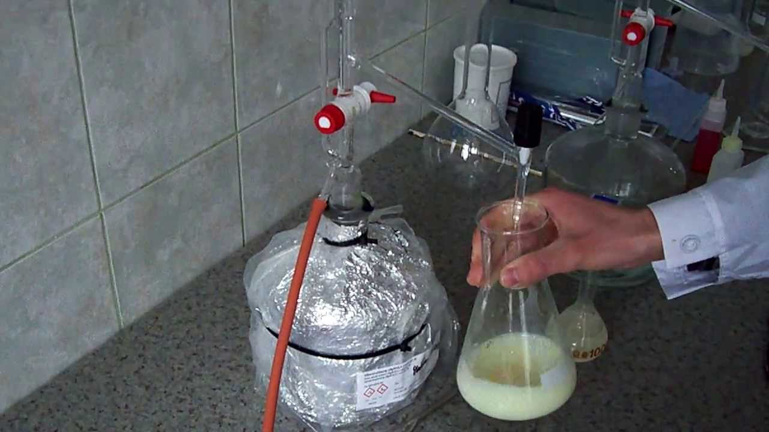
Turli moddalarning suvli eritmalari inson hayotini turli qulayliklar bilan ta’minlashda keng ishlatiladi, masalan, kislota va asoslar eritmalari oddiy energetik akkumulatorlarda qo‘llanilib, harakat vositalari, avtomobillarni elektr energiyasi bilan ta’minlash imkonini beradi.

Slide 10
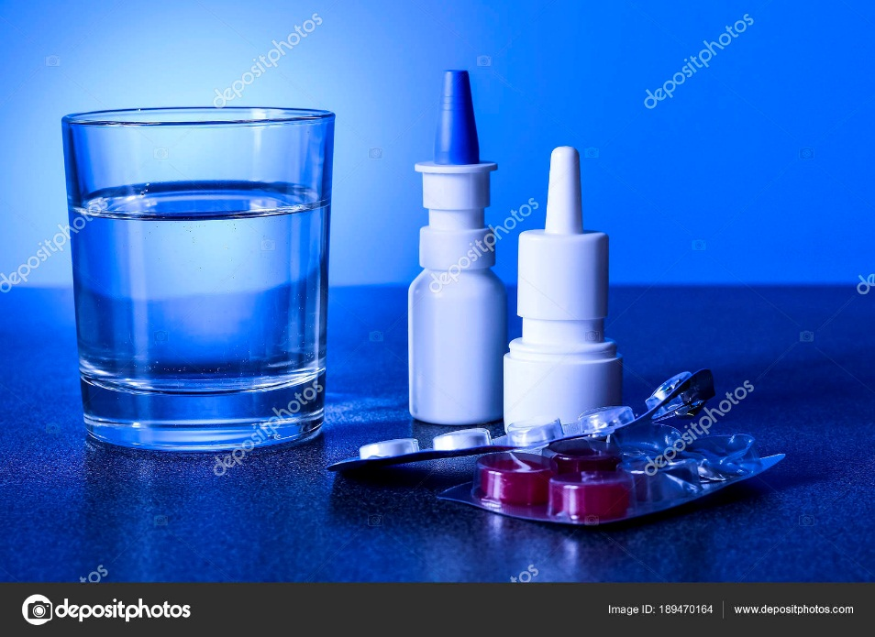
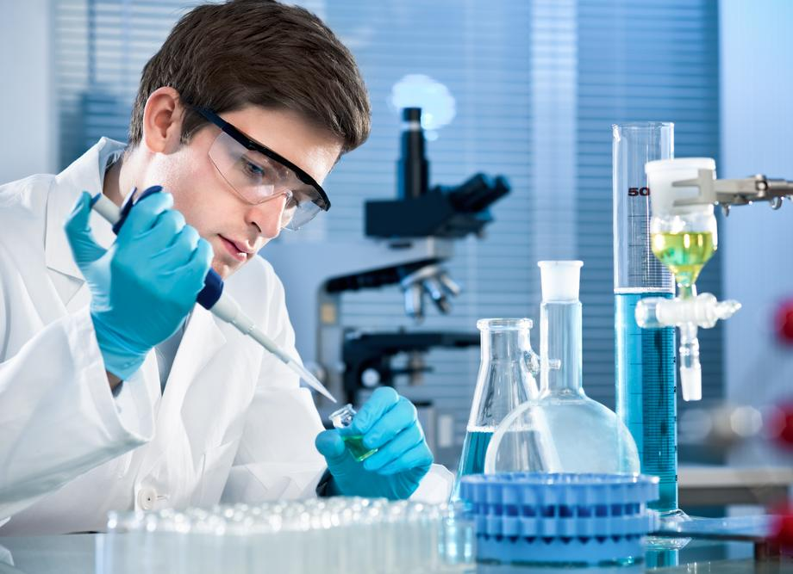
Suv tibbiyotda turli dorivor eritmalar tayyorlashda qo‘llaniladi. Oddiy minerallashtirilgan suv har xil dorivor tuzlar eritmasi bo‘lib, bir qancha kasalliklarni davolash, oldini olish uchun iste’mol qilinadi.

Slide 11
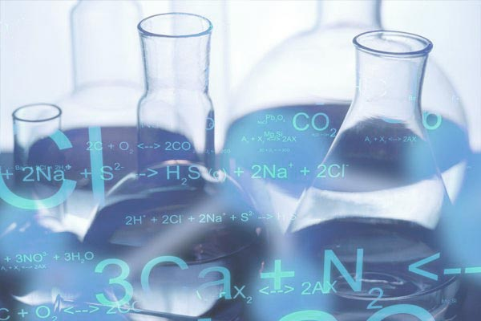
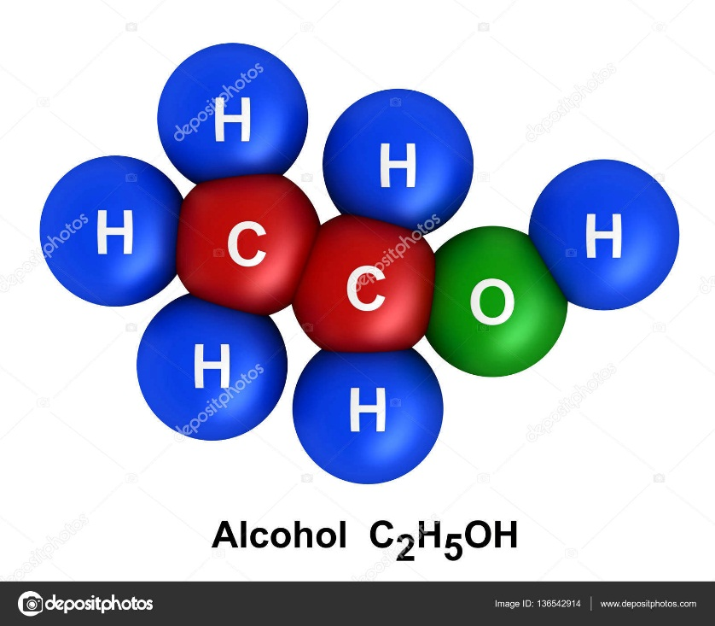
Turli xil spirtlardan tayyorlanadigan oziq-ovqat mahsulotlari, dorivor preparatlar, turli mexanizmlarni sovitishda ishlatiladigan antifrizlar turmushda keng foydalaniladi.

Slide 12
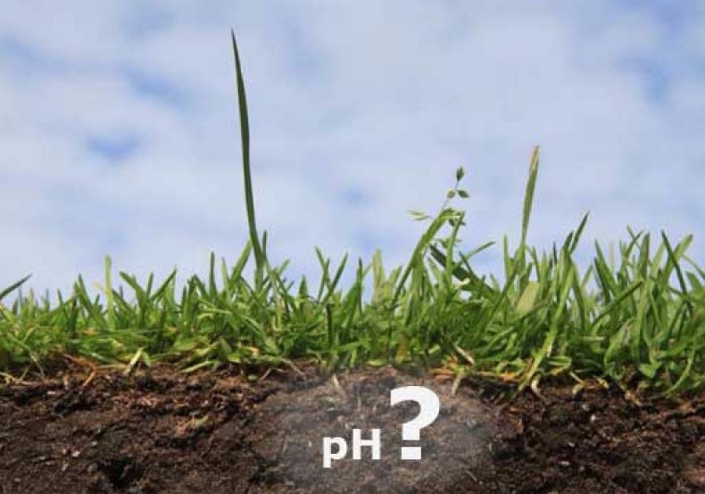
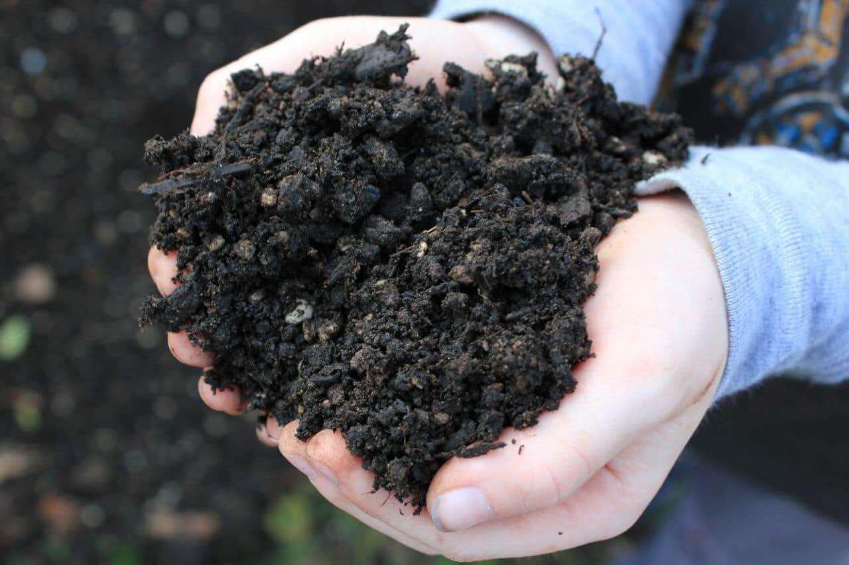
Tuproq ko‘pincha kislotali muhitga ega bo‘lib, qishloq xo‘jalik ishlarida kislotali tuproq ohak yordamida neytrallanadi, ba’zida esa ortiqcha olingan ohak tuproqning ishqorlashishiga olib keladi.

Slide 13
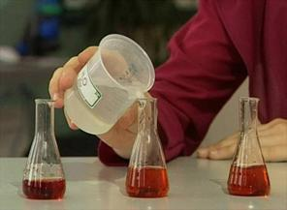
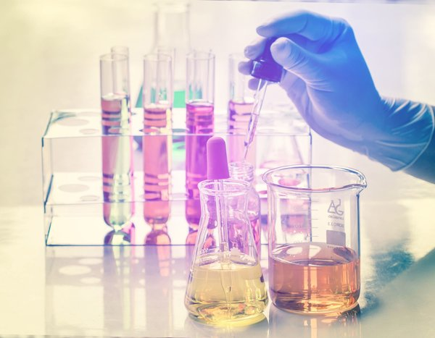
Bir kun turgandan so‘ng probirka tubidagi cho‘kmani qo‘zg‘atib yubormagan holda tinib qolgan eritmadan pipetka yordamida 5 ml olinadi va boshqa probirkaga quyiladi.

Slide 14
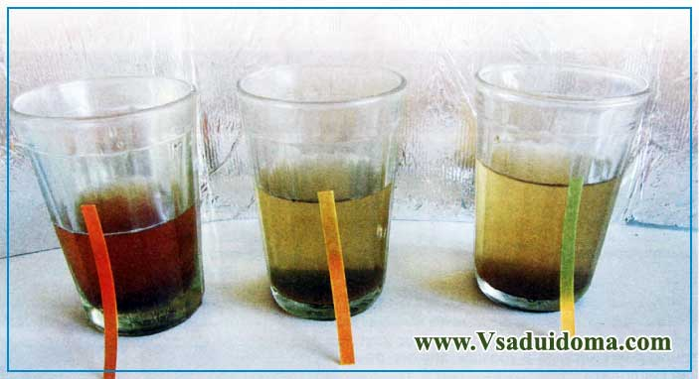
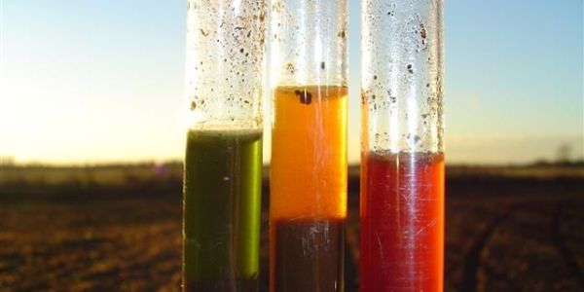
Tuproq eritmasini filtrlash yo‘li bilan olish.
Filtr qog‘oz tayyorlang, tayyorlangan filtrni shtativ halqasiga o‘rnatilgan stakanga qo‘ying.
Sekin astalik bilan tuproqning suvli eritmasini quying. Tuproqni suvda erimaydigan qismi filtrda qoladi.

